Slide 1
知家

Slide 2
产品描述：
知家致力于最优秀的小区生活论坛，同时为业主提供最方便、最值得信任的居家服务。

Slide 3
一、应用场景
小区
二、用户群体
小区居民以及物业公司
三、盈利模式
商家入驻、广告投资

Slide 4
功能模块：
知家广场：产品主要的功能，可以通过添加标题、内容、照片来发布话题，随时随地分享社区生活，监督物业工作。
小区公告：足不出户，居民即可及时收到小区公告信息。
报事报修：社区中的任何问题都可以在报事报修中反馈，尔后物业公司收到后予以处理。
物业缴费：选择缴纳月费，即可通过微信、支付宝等平台支付物业费。
生活服务：代取快递，家庭保洁，上门洗车等
投诉建议：对物业公司的意见或建议都可发布提交，从而物业部门予以改进。

Slide 5
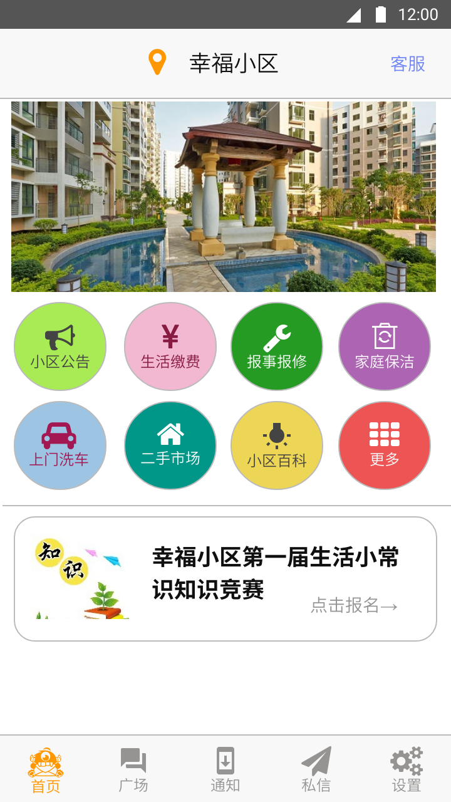
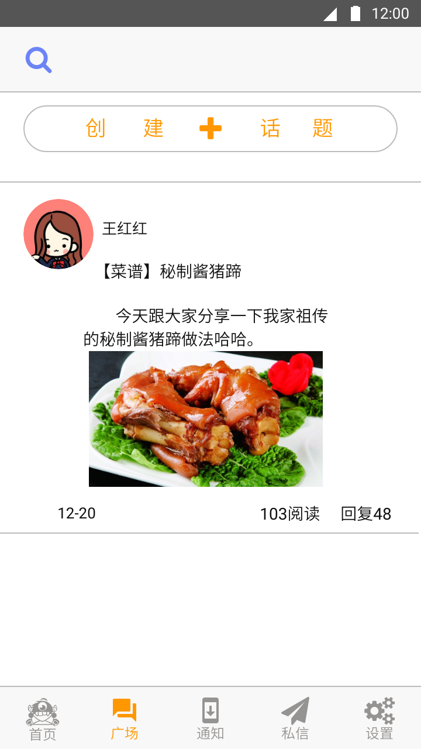
产品原型

Slide 6
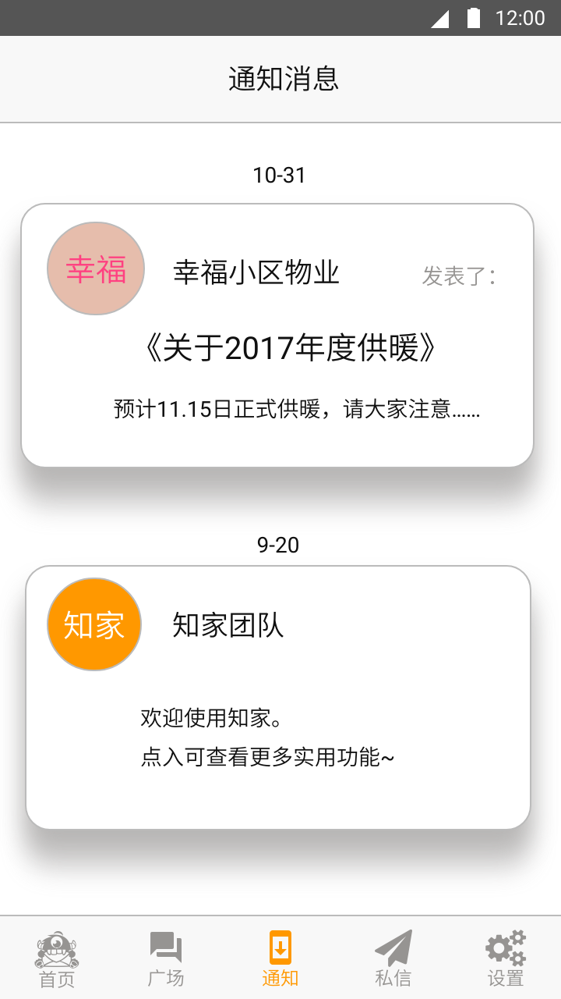
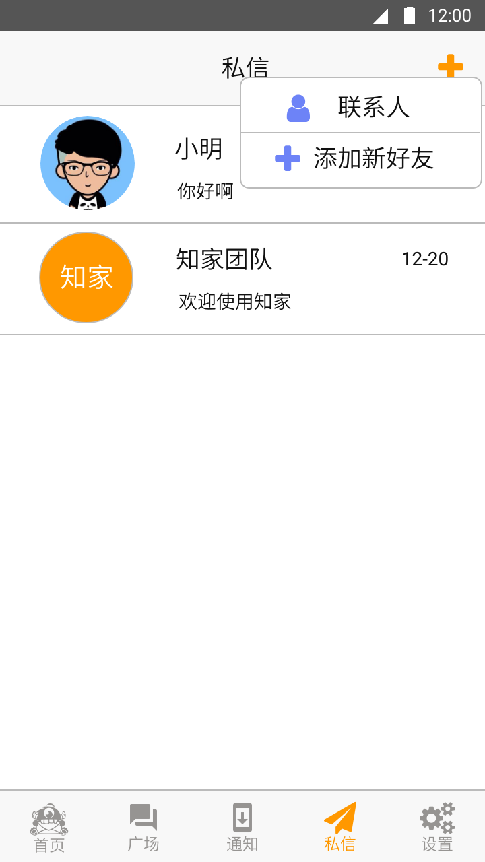

Slide 7
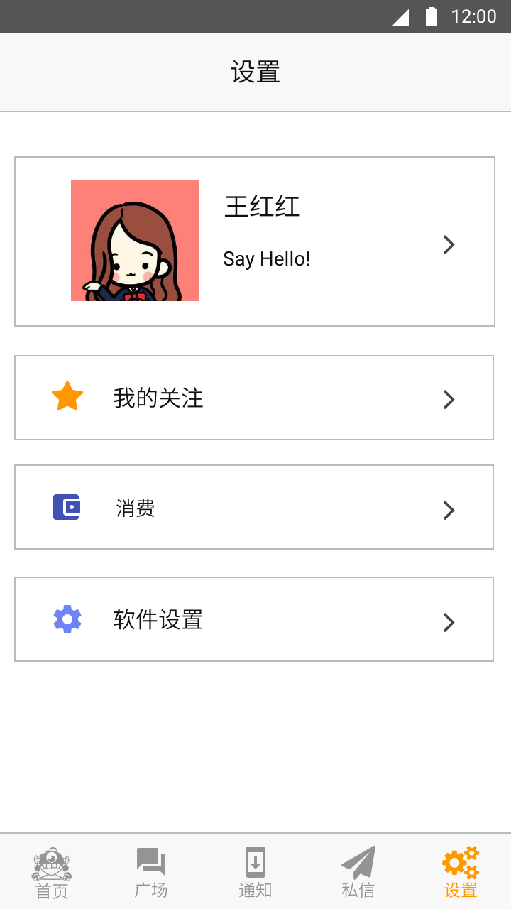
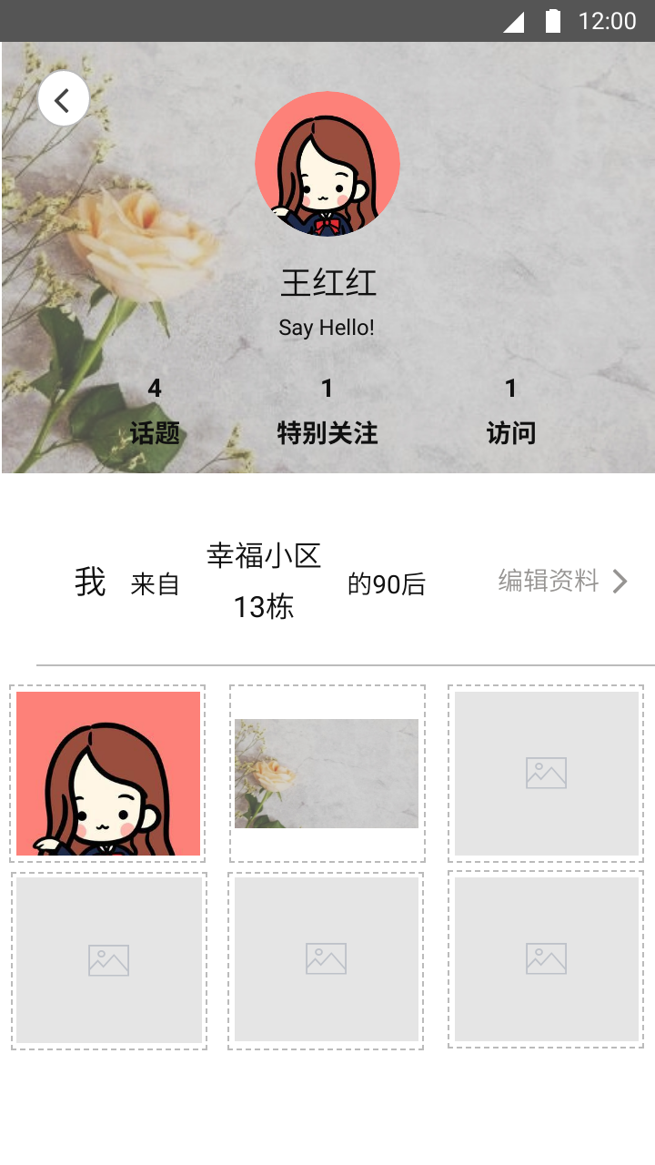

Slide 8
一、开发的技术重点
1.完全实现首页的论坛功能
2.各个业主发布的话题以及网罗居民身边事
3.实现各种生活服务功能
二、开发的技术难点
后台技术、各个小区的分类定位、同物业公司的联系和沟通、

